Slide 1
Если ты услышишь, что кто-то не любит математику, не верь.
Её нельзя не любить - её можно только не знать.

Slide 2
Интеллектуальный марафон
1.Геометрическая фигура, состоящая из двух лучей, выходящих из одной точки.
2.Параллелограмм, у которого все стороны равны.
3.Не дыня, но тоже очень вкусный.
4.Река и марка популярного автомобиля.
5.Орган обоняния.
1 | У | Г | О | Л
2 | Р | О | М | Б
3 | А | Р | Б | У | З
4 | В | О | Л | Г | А
5 | Н | О | С
6 | Е | М | Е | Л | Я
7 | Н | Е | Т
8 | И | Л | И
9 | Е
6.Кто из персонажей русских народных сказок на печи за дровами ездил?
7.Отрицание.
8.Союз.
9.Шестая буква в алфавите.

Slide 3
x⁵ - 10x - 24 = 3xy
x² + 8x - 9 = 0
8x² – 6х +1 = 0
4^{x} – 5^{2x} – 24 = 0
16x² – 8х +1 = 0
5x² + 2х +3 = 0

Slide 4
Решение квадратных уравнений

Slide 5
Эпиграф урока:
«Уравнение - это золотой ключ, открывающий все математические сезамы.» С. Коваль.

Slide 6
Решить уравнения:
x² + 8x - 9 = 0
16x² – 8х +1 = 0
5x² + 2х +3 = 0

Slide 7
В
Ы
Б
Е
Р
И
задание
1 | 2 | 3
4 | 5 | 6
+; +-; -; ?

Slide 8
БЛИЦ-ТУРНИР
Решите уравнение
2x²-7x+6=0
и по таблице определите:
с какого языка слово блиц-турнир пришло в Россию?
Решение:
2x²-7x+6=0
а=2, в=-7, с=6
D=в²-4ас=(-7)²-4∙2∙6=49-48=1>0
Язык | Корни уравнения
Греческий | -2; 1,5
Латинский | 3; 4
Английский | -1,5; 2
Немецкий | 1,5; 2
Французский | -3; 4
Ответ: х₁=2, х₂=1,5, немецкий

Slide 9
Заполните таблицу:
уравнение | a | b | c | b²-4ac | x₁ | x₂
х²+2х –3 = 0
 | 6 | 1 | -2

Slide 10
уравнение | a | b | c | b²-4ac | x₁ | x₂
х²+2х –3 = 0 | 1 | 2 | -3 | 16 | 1 | -3
6х²+х-2=0 | 6 | 1 | -2 | 49 | 0,5

Slide 11
ЗАДАЧА
Найдите число,
квадрат которого,
уменьшенный на 4, равен нулю.
Сколько решений имеет задача.

Slide 12
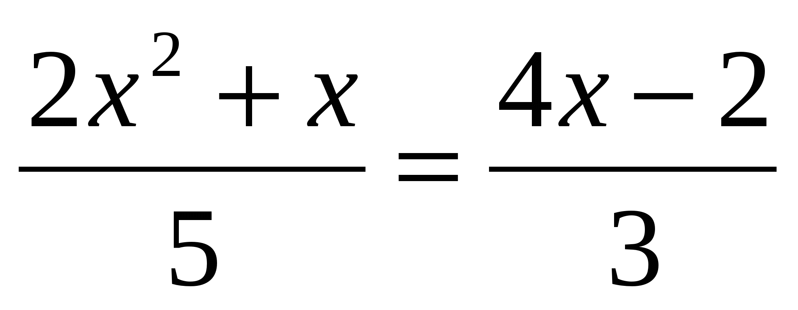
Работа в группах
Решите уравнения:

Slide 13
Найди ошибку:
2х²-7х-4=0
а=2, в=7,с=-4
D=в²-4ас=7²-4∙2∙(-4)=49+32=81
Ответ: х₁=0,5, х₂=-4.

Slide 14
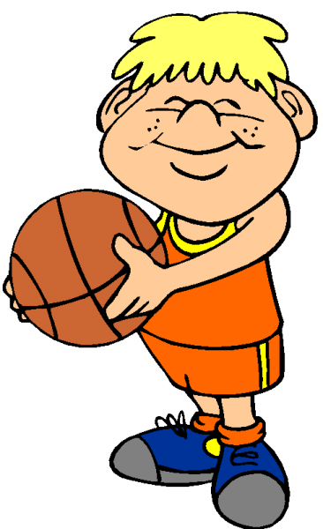
Физминутка:
Отвели свой взгляд направо,
Отвели свой взгляд налево,
Оглядели потолок,
Посмотрели все вперёд.
Раз – согнуться – разогнуться,
Два ─ согнуться – потянутся,
Три – в ладоши три хлопка,
Головою три кивка.
Пять и шесть тихо сесть.

Slide 15
Решить уравнение:

Slide 16
Историческая справка
о квадратных уравнениях
Обезьянок резвых стая Всласть поевши, развлекаясь, Их в квадрате часть восьмая На поляне забавлялась. А двенадцать по лианам Стали прыгать, повисая. Сколько было обезьянок Ты скажи мне в этой стае?

Slide 17
Домашнее задание:
стр.145
№529(2)
№530(2)

Slide 18
Японская мудрость гласит:
«Учить других всегда
почетно,
учиться у других
никогда не зазорно».

